Slide 1
Digitální a mediální gramotnost
Digitální komunikace

Slide 2
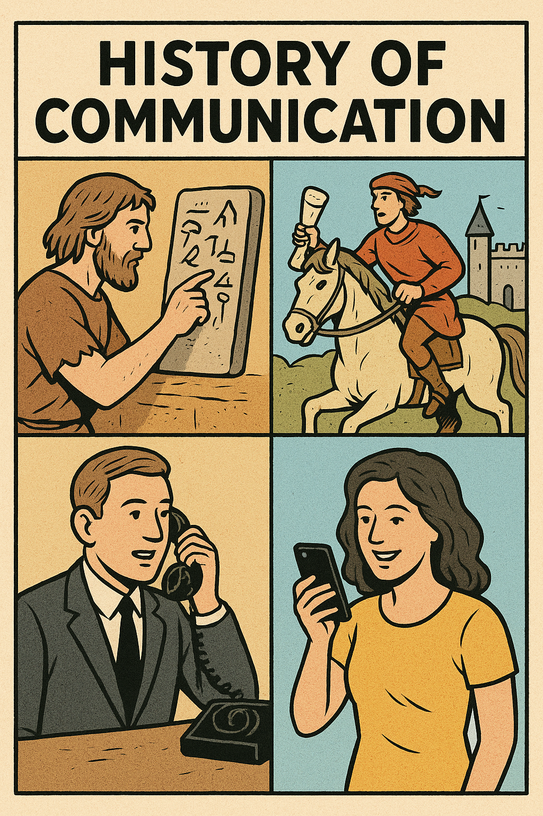
Komunikace
= přenos informací
Komunikace je rozvinutou sociální interakcí, ale také jejím předpokladem. (Milan Nakonečný)
Díky digitálním technologiím jsme masivními konzumenty a tvůrci vizuálních obrazů
S příchodem AI, sociálních sítí a dalších je množství exponenciálně vyšší

Slide 3

Typy komunikace
Podle způsobu vyjádření
Verbální, neverbální, paraverbální
Podle kanálu
Ústní, písemná, vizuální
Podle prostředí
Osobní (face-to-face), hlasová, digitální, mediální
Podle směru komunikace
Jednosměrná, obousměrná, vícesměrná

Slide 4
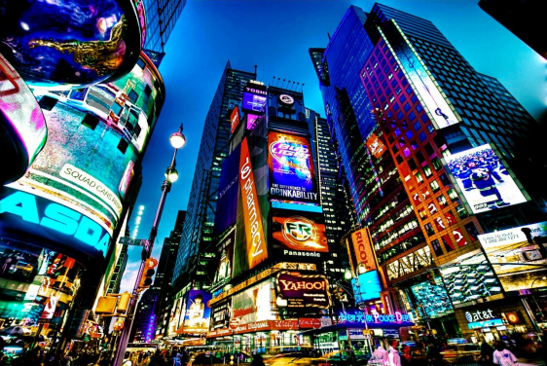
Vizuální komunikace
CO
JAK
PROČ
KOMU

Slide 5

Vizuální komunikace
CO
INFORMACE
POCIT
IDEA

Slide 6
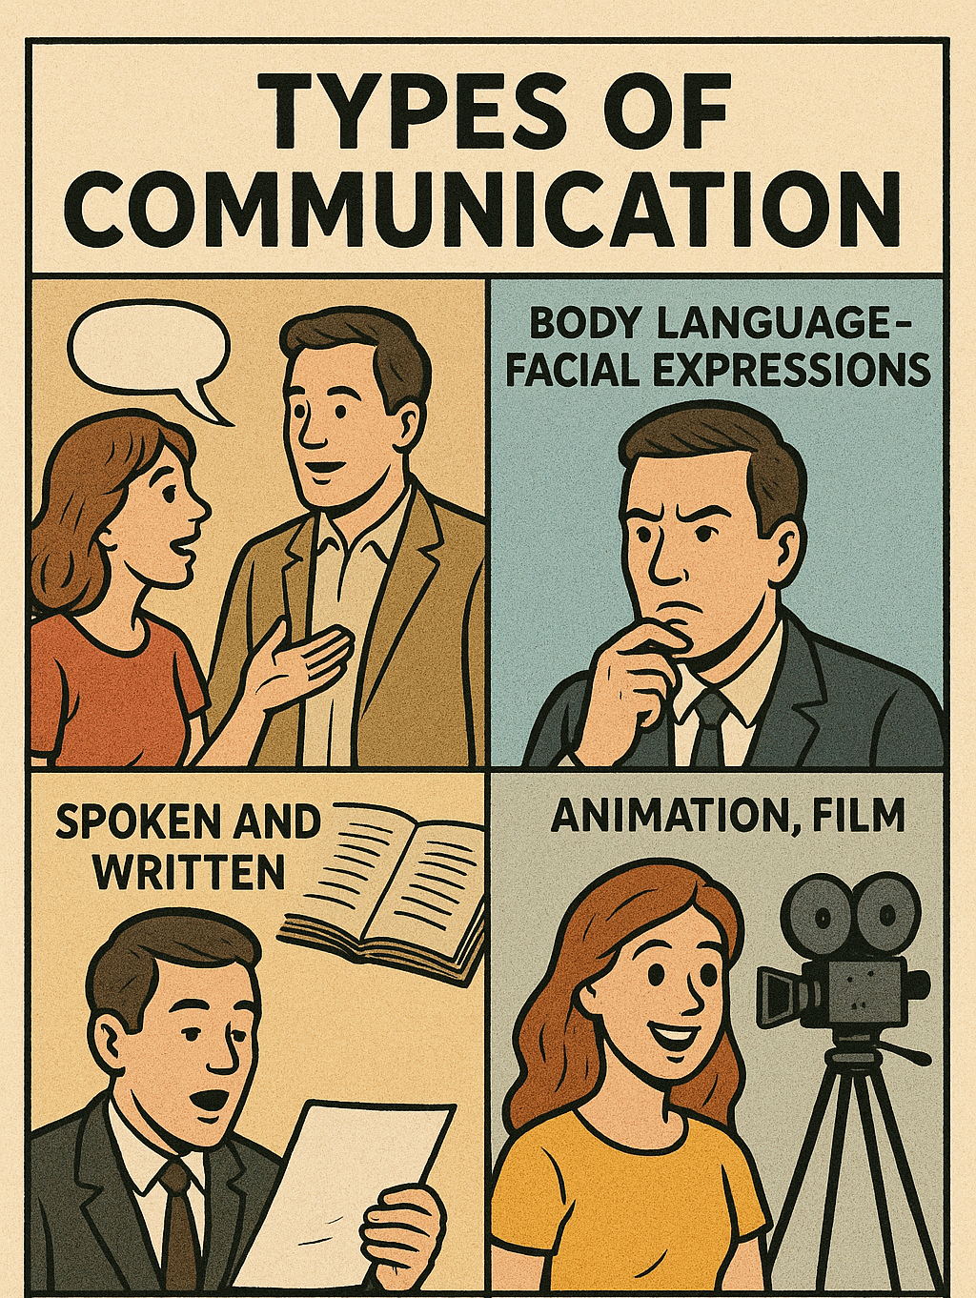
Vizuální komunikace
JAK
Obraz
Řeč verbální a neverbální
Řeč těla – mimika, gestikulace
mluvený a psaný projev
animace, film
metakomunikace – intonace

Slide 7
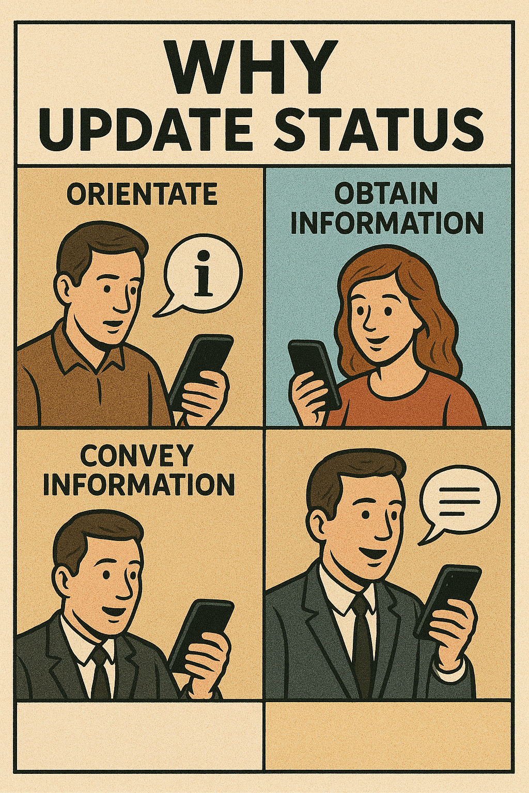
Vizuální komunikace
PROČ
Aktualizovat stav
Zorientovat se
Získat či předat informace

Slide 8
Vizuální komunikace
KOMU
Tobě
Ostatním
Všem
Všem na celém světě

Slide 9
Digitální komunikace
E-mail, chat, sociální sítě, videohovory
Specifika (rychlost, trvalost, dostupnost, anonymita)
Výhody a rizika (rychlá zpětná vazba, ale i dezinformace, přetížení informacemi)
Otázky k diskuzi:
Jak komunikujete nejčastěji?
V čem je rozdíl, když napíšu něco na Messenger vs. řeknu osobně?
Jak zprávu ovlivňuje použití emojis?

Slide 10

Prezentace
Formální požadavky na akademické prezentace
Struktura prezentace: úvod → hlavní část → závěr
Čitelnost: text musí být dobře čitelný (velikost písma, kontrast)
Počet snímků: přiměřený k délce prezentace (např. 1–2 minuty na snímek)
Zdroje informací: jasně označené (citace, bibliografie)
Jasné označení autorů: jméno prezentujícího, případně spoluautory
Formátování: jednotný styl fontů a barev, profesionální šablona

Slide 11

Prezentace
Doporučení pro kvalitní prezentaci
Méně textu, více vizuálů: obrázky, grafy, diagramy podporují sdělení
Jedno hlavní sdělení na snímek: student se soustředí na klíčovou myšlenku
Kontrast a barevnost: text musí být snadno čitelný na projekci i obrazovce
Hierarchie informací: nadpisy, odrážky, zvýraznění klíčových slov
Animace a přechody: jen pokud podporují porozumění, ne jako „efekty pro efekt“
Zkouška prezentace: zkontrolovat text, obrázky, odkazy a kompatibilitu s technikou
Příprava na prezentaci: znát obsah, mluvit srozumitelně, pracovat s gesty a pohledem

Slide 12
Font a vizuální styl
Font není jen estetika – ovlivňuje, jak je sdělení vnímáno
Čitelnost je základ – velikost, kontrast, jednoduchost.
Konzistence – používat max. 2–3 fonty v jedné prezentaci.
Význam stylu – tučné pro důležité, kurzíva pro zvýraznění, ale střídmě.
Barvy a kontrast – jasně oddělit text od pozadí.
Vizuální hierarchie – nadpis, podnadpis, text; čtenář by měl na první pohled vědět, co je hlavní.

Slide 13

Font a vizuální styl
Na fontu záleží
Stejně tak na barvách
Přesah do marketingu

